Slide 1
CARRERA DE LICENCIATURA EN CIENCIAS DE LA ACTIVIDAD FÍSICA, DEPORTES Y RECREACIÓN
“anÁlisis de Los ejercicios DE FUERZA ejecutados durante el entrenamiento de fÚtbol Y SU RELACIÓN CON LAS LESIONES del tren inferior en la categorÍa sub 17 del Club Deportivo El NacionaL”
AUTOR:
ANDRÉS SEBASTIÁN ZALDUMBIDE PERALVO
DIRECTOR DE TESIS: MSC. ORLANDO CARRASCO
CODIRECTOR DE TESIS: MSC. PEDRO FIGUEROA
SANGOLQUÍ, 2013

Slide 2
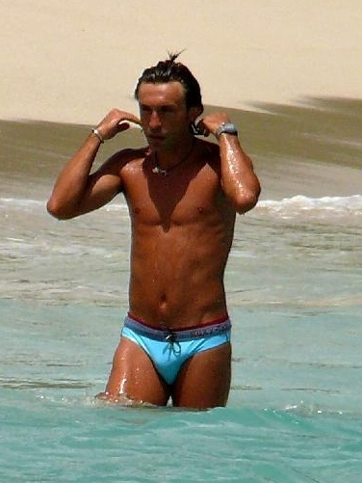
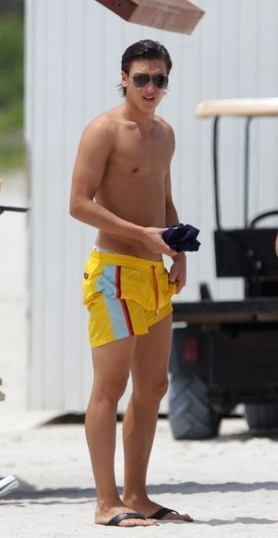
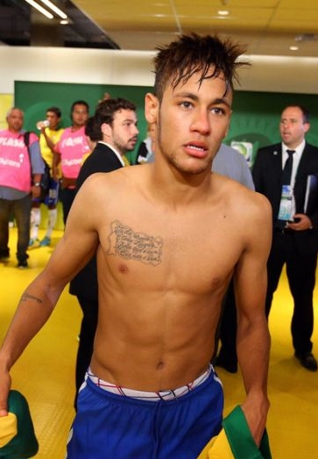
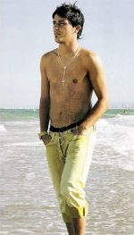
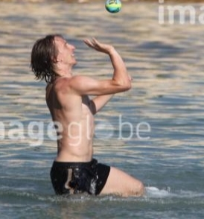
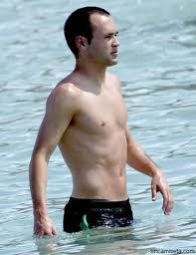
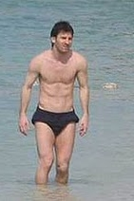
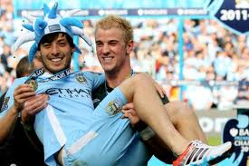
PLANTEAMIENTO DEL PROBLEMA

Slide 3
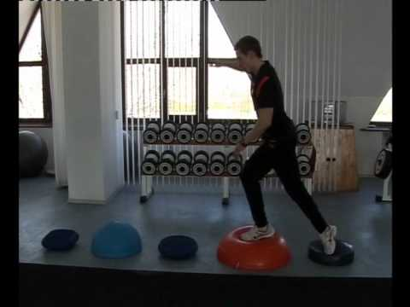
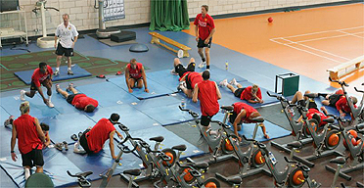
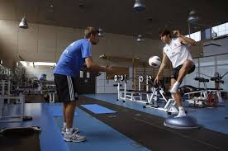
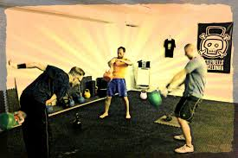
PLANTEAMIENTO DEL PROBLEMA

Slide 4
PROBLEMA DE INVESTIGACIÓN
¿Los ejercicios de fuerza ejecutados en el gimnasio durante el entrenamiento de fútbol se relacionan con las lesiones de rodilla de los deportistas?

Slide 5
JUSTIFICACIÓN

Slide 6
OBJETIVO GENERAL
Analizar los ejercicios de fuerza en gimnasio ejecutados durante el entrenamiento de fútbol y determinar su posible relación con las lesiones de rodilla en la categoría Sub 17 del Club Deportivo El Nacional.

Slide 7
OBJETIVOS ESPECÍFICOS
Verificar los tipos de ejercicios que se ejecutan durante en el entrenamiento de fuerza en gimnasio.
Determinar la carga de esfuerzo físico durante el entrenamiento de fuerza aplicada a los deportistas de la categoría Sub 17.
Comprobar el tipo de lesiones de rodilla a los que han sido sujetos los deportistas de las Sub 17.

Slide 8
VARIABLES DE LA INVESTIGACIÓN
Variable independiente:
- Los ejercicios de fuerza en el gimnasio
Variable dependiente:
- Las lesiones de rodillas en los deportistas

Slide 9
LOS EJERCICIOS DE FUERZA EN EL GIMNASIO
La fuerza física se refiere a la capacidad de un individuo de superar una resistencia por medio de la contracción de músculos específicos. Dentro del gimnasio nos referimos al individuo frente al implemento, superando la carga preestablecida.
Araujo Mauricio (20 Agosto 2012). Ejercicios de fuerza - Gimnasio total

Slide 10
LAS LESIONES DE RODILLA EN LOS DEPORTISTAS
Son lesiones ubicadas en la articulación tibio-femoral que ocurren durante la práctica o entrenamiento de un deporte o actividad física. Pueden ser de tres tipos: accidentales, el resultado de malas prácticas deportivas, o el uso inadecuado de los equipos de entrenamiento.
Instituto Nacional de Artritis, Enfermedades Muscoloesqueléticas y de la Piel. (17 de Junio de 2009). ¿Qué son las lesiones deportivas?

Slide 11
METODOLOGÍA DE LA INVESTIGACIÓN
TIPO DE INVESTIGACIÓN:
DESCRIPTIVA CORRELACIONAL
MÉTODOS:
ANALÍTICO SINTÉTICO
INDUCTIVO DEDUCTIVO
HIPOTÉTICO DEDUCTIVO

Slide 12
POBLACIÓN Y MUESTRA
En este tipo de investigación por ser limitada la muestra lo población será igual en número.
Son 18 jugadores (sin incluir arqueros) que conforman la plantilla Sub 17 del Club Deportivo El Nacional
Población = Muestra
Muestra = 18
Así que:
Población es igual a 18

Slide 13
INSTRUMENTOS
Hoja de datos
Encuesta
Tabla de esfuerzo percibido
Ficha de observación
Análisis de los ejercicios
Tabla de IMC
Cuadros inferenciales
Coeficiente de correlación

Slide 14
PRESENTACIÓN DE RESULTADOS
Análisis de los ejercicios de gimnasio
Análisis de la ejecución técnica por implemento
Análisis de fuerzas ejercidas en la articulación de la rodilla
Análisis del volumen de entrenamiento
Análisis de las respuestas obtenidas en la encuesta

Slide 15
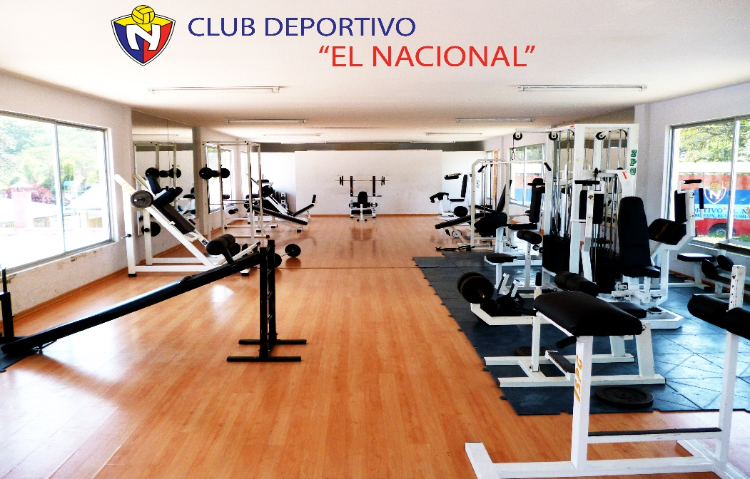
ANÁLISIS DE LOS EJERCICIOS DE GIMNASIO

Slide 16
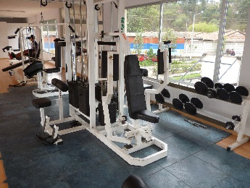
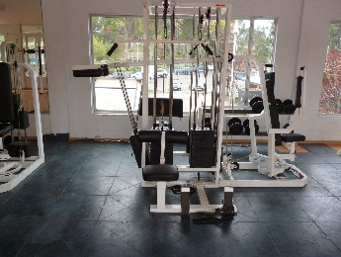
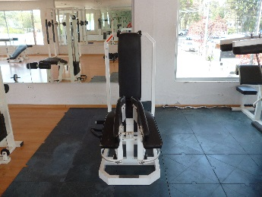
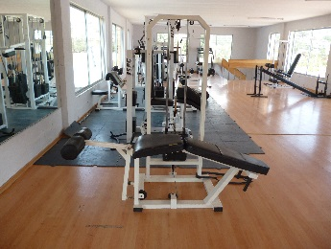
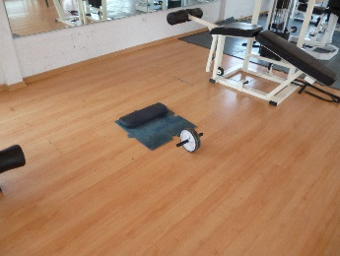
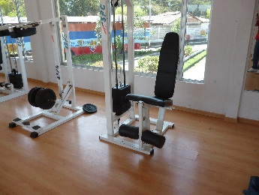
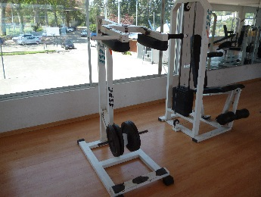
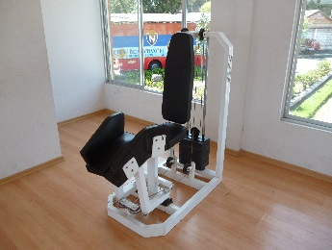
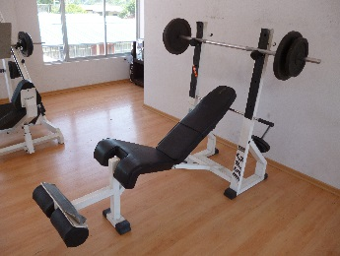
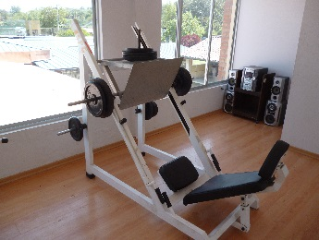
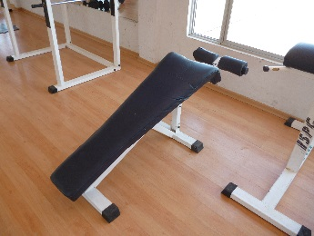
ANÁLISIS DE LOS EJERCICIOS DE GIMNASIO

Slide 17
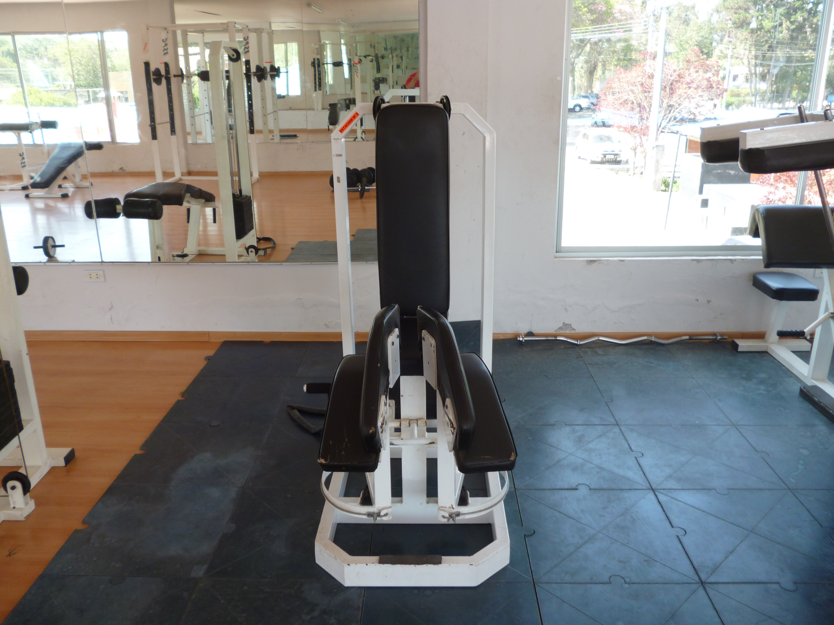
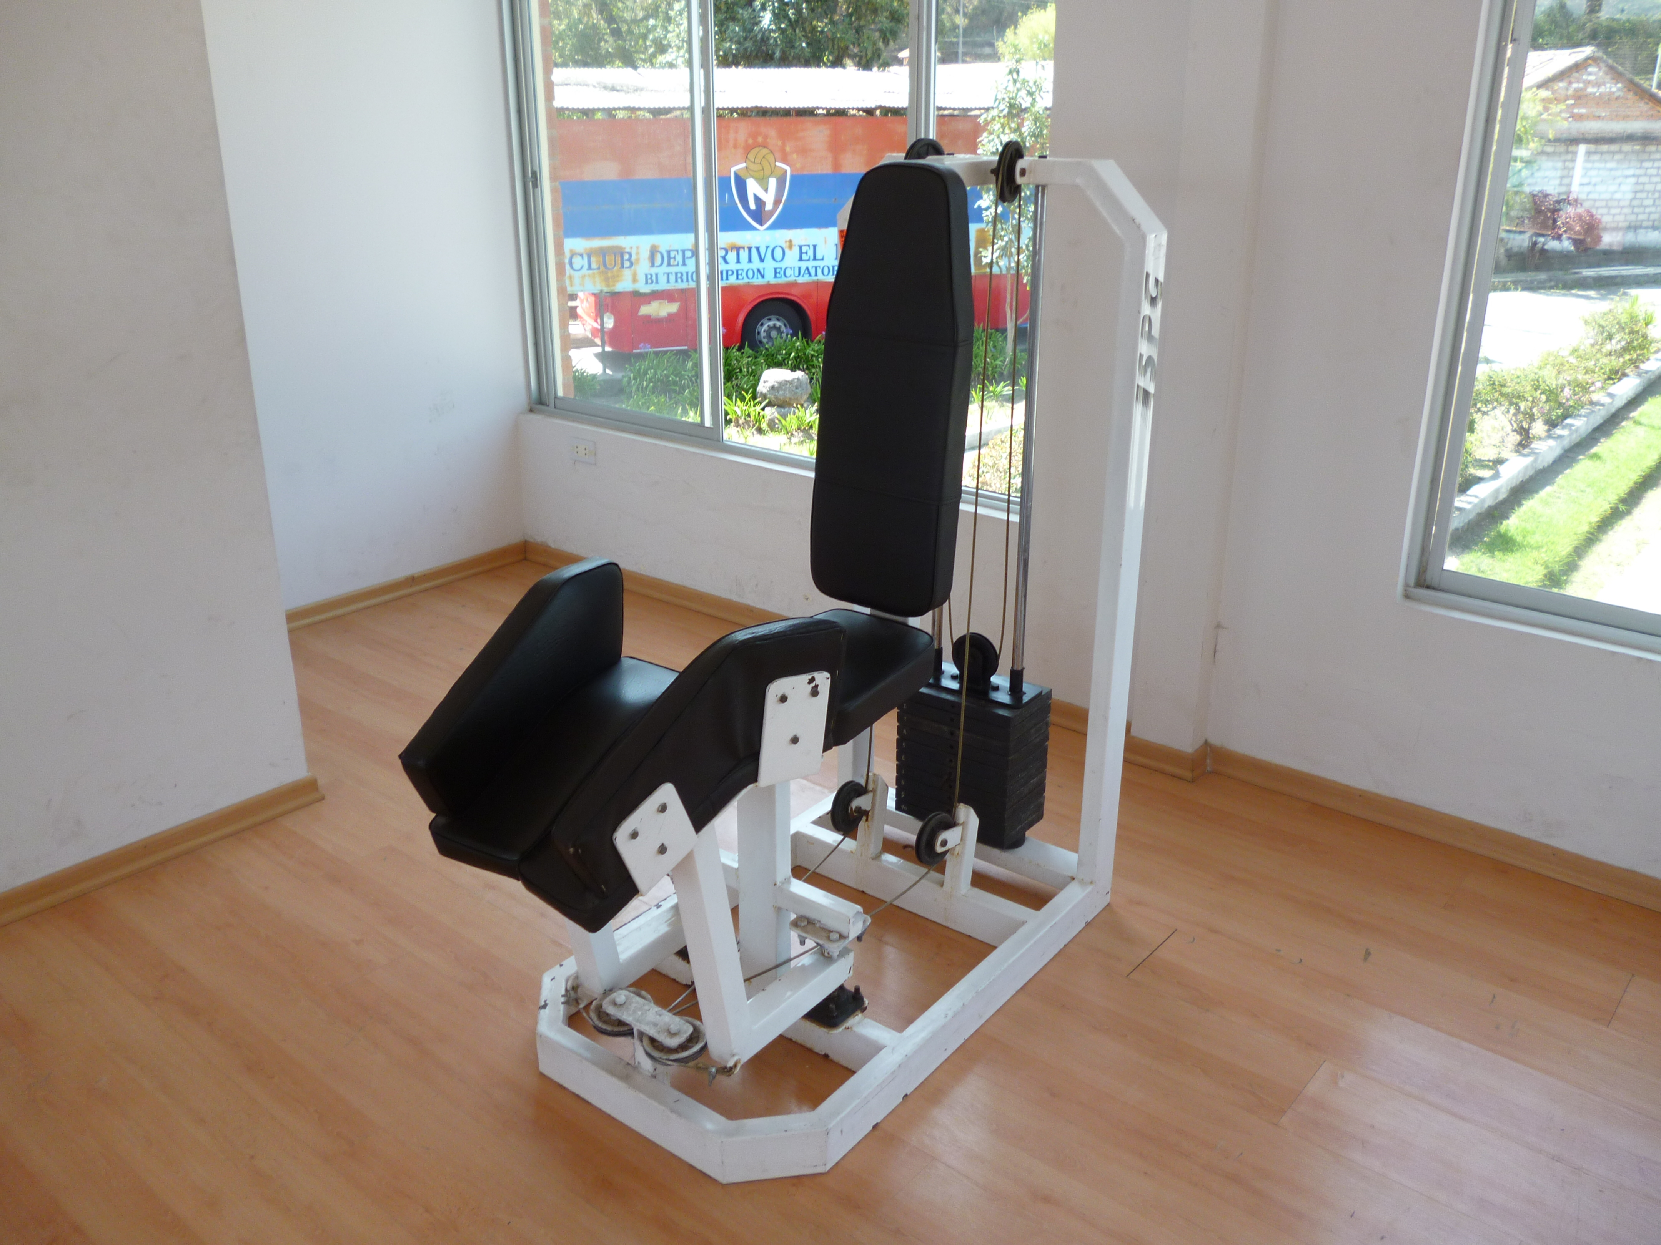
ANÁLISIS DE LOS EJERCICIOS DE GIMNASIO
Aductor de cadera: Aductores (menor, medio y mayor) Pectíneo Recto interno
Flexión de rodilla Biceps crural ( porción larga y corta) Semitendinoso Semimembranoso
Extensión de rodillas: Vasto interno y externo Recto anterior Vasto medio
Extensión de tobillos: Gemelo interno Gemelo externo Sóleo
Abductor de cadera: Glúteo mayor Trocánter mayor Tensor de la fascia lata
Extensión de rodilla: Vasto interno y externo Vasto medio Glúteo mayor

Slide 18
ANÁLISIS DE EJECUCIÓN TÉCNICA
Agentes discriminantes de una correcta ejecución del ejercicio:
Correcta ubicación de los glúteos en el implemento
Correcta postura de la espalda frente al respaldar
Ubicación adecuada de los pies sobre las apoyaduras
Realizar el movimiento de contracción con fluidez
Movimiento de recobro controlado
No realizar movimientos bruscos y golpear las pesas
No llegar a los ángulos máximos de la máquina
Actitud frente al ejercicio
Correcto control de inhalación – expiración
Realiza un adecuado aflojamiento – estiramiento

Slide 19
ANÁLISIS DE EJECUCIÓN TÉCNICA
Puntaje | Valoración
1 - 4 | 1
5 - 8 | 2
9 - 12 | 3
13 - 16 | 4
17 - 20 | 5
Valoración | Descripción
5 | Domina el ejercicio
4 | Maneja el ejercicio
3 | Tiene inconvenientes en el ejercicio
2 | Realiza el ejercicio de una forma inadecuada
1 | Realiza acciones totalmente contraindicadas

Slide 20
RESUMEN DE EJECUCIÓN TÉCNICA
NOMBRE | ALTURA | PESO | POSICIÓN | ADUCTOR CADERA | FLEXIÓN RODILLAS | EXTENSIÓN RODILLAS | EXTENSIÓN TOBILLOS | ABDUCTOR CADERA | EXTENSIÓN RODILLAS
Allen Jorge | 172 | 121,7 | Polifuncional | 4 | 3 | 4 | 4 | 5 | 4
Angulo Ricky | 184,7 | 158,3 | Medio campo | 4 | 4 | 4 | 5 | 5 | 4
Blandón Eddy | 171,2 | 133,2 | Medio campo | 5 | 3 | 4 | 4 | 4 | 4
Chauca Erick | 182 | 170,2 | Medio campo | 5 | 4 | 4 | 5 | 5 | 5
Delgado Elías | 176,2 | 163,2 | Delantero | 5 | 3 | 5 | 4 | 5 | 4
Gaona Jordy | 176,1 | 145,3 | Delantero | 5 | 4 | 5 | 5 | 5 | 5
Guagua Joseph | 165,5 | 129,8 | Defensa | 4 | 3 | 4 | 4 | 5 | 4
Guerrero Miguel | 172 | 139,4 | Polifuncional | 4 | 4 | 3 | 5 | 5 | 5
Macías Jhon | 174,2 | 159,2 | Medio campo | 5 | 5 | 4 | 5 | 5 | 4
Maza Pimas | 172 | 142 | Defensa | 5 | 4 | 5 | 5 | 5 | 4
Mejía Felipe | 183,3 | 136,9 | Medio campo | 5 | 5 | 5 | 5 | 4 | 5
Olmedo Youga | 177 | 154,5 | Medio campo | 4 | 4 | 5 | 4 | 5 | 3
Ponce Victor | 172 | 161,6 | Defensa | 5 | 4 | 3 | 5 | 5 | 4
Rivera José | 172,6 | 141,2 | Defensa | 5 | 4 | 5 | 4 | 5 | 4
Torres Joseph | 169 | 150,2 | Medio campo | 4 | 4 | 4 | 5 | 5 | 4
Vásquez Luis | 173,2 | 139,6 | Medio campo | 4 | 4 | 5 | 5 | 4 | 4
Vergara Pedro | 165,2 | 149 | Delantero | 5 | 4 | 4 | 4 | 5 | 4
Zaa Anderson | 175 | 159,7 | Medio campo | 5 | 5 | 5 | 5 | 5 | 5
PROMEDIOS | 174,1 | 147,5 | - | 4,6 | 3,9 | 4,4 | 4,6 | 4,8 | 4,2

Slide 21
EJECUCIÓN TÉCNICA
NOMBRE | 1 | 2 | 3 | 4 | 5 | 6 | 7 | 8 | 9 | 10 | PUNTAJE | VALOR
Allen Jorge | 2 | 1 | 2 | 2 | 1 | 1 | 1 | 2 | 0 | 1 | 13 | 4
Angulo Ricky | 2 | 2 | 2 | 1 | 1 | 2 | 1 | 2 | 1 | 2 | 16 | 4
Blandón Eddy | 2 | 2 | 2 | 2 | 2 | 0 | 1 | 2 | 1 | 2 | 16 | 4
Chauca Erick | 1 | 2 | 2 | 2 | 1 | 2 | 1 | 1 | 2 | 1 | 15 | 4
Delgado Elías | 2 | 1 | 2 | 2 | 2 | 2 | 2 | 2 | 1 | 2 | 18 | 5
Gaona Jordy | 2 | 2 | 2 | 2 | 2 | 1 | 1 | 2 | 1 | 2 | 17 | 5
Guagua Joseph | 1 | 2 | 2 | 1 | 2 | 1 | 1 | 2 | 1 | 1 | 14 | 4
Guerrero Miguel | 2 | 1 | 2 | 1 | 1 | 0 | 0 | 2 | 2 | 1 | 12 | 3
Macías Jhon | 2 | 2 | 2 | 2 | 2 | 1 | 1 | 1 | 1 | 2 | 16 | 4
Maza Pimas | 1 | 2 | 2 | 2 | 2 | 1 | 2 | 1 | 2 | 2 | 17 | 5
Mejía Felipe | 2 | 2 | 2 | 2 | 2 | 2 | 1 | 2 | 1 | 2 | 18 | 5
Olmedo Youga | 2 | 2 | 2 | 2 | 1 | 1 | 2 | 2 | 2 | 2 | 18 | 5
Ponce Victor | 1 | 1 | 2 | 1 | 2 | 0 | 1 | 2 | 1 | 1 | 12 | 3
Rivera José | 2 | 1 | 2 | 2 | 1 | 1 | 2 | 2 | 2 | 2 | 17 | 5
Torres Joseph | 2 | 1 | 2 | 2 | 2 | 2 | 1 | 1 | 1 | 1 | 15 | 4
Vásquez Luis | 2 | 2 | 2 | 2 | 2 | 2 | 2 | 2 | 2 | 1 | 19 | 5
Vergara Pedro | 1 | 1 | 2 | 2 | 2 | 2 | 0 | 1 | 2 | 2 | 15 | 4
Zaa Anderson | 2 | 2 | 2 | 2 | 2 | 2 | 1 | 2 | 1 | 2 | 18 | 5
Extensión de rodilla

Slide 22
ANÁLISIS DE VOLUMEN DE ENTRENAMIENTO
Aductor de cadera
Flexión de rodilla
VOLUMEN | CARGA
8 x 3 | 30 x 8 x 3
24 rep | 720 libras
VOLUMEN | CARGA
9 x 3 | 30 x 9 x 3
27 rep | 810 libras
Extensión de rodillas
Extensión de tobillos
VOLUMEN | CARGA
9 x 3 | 30 x 9 x 3
27 rep | 810 libras
VOLUMEN | CARGA
11 x 3 | 30 x 11 x 3
33 rep | 990 libras
Abductor de cadera
Extensión de rodillas
VOLUMEN | CARGA
8 x 3 | 30 x 8 x 3
24 rep | 720 libras
VOLUMEN | CARGA
8 x 3 | 110 x 8 x 3
24 rep | 2640 libras

Slide 23
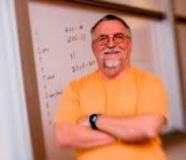
ANÁLISIS DE VOLUMEN DE ENTRENAMIENTO
CLASIFICACIÓN | DESCRIPCIÓN
0 | Recuperación
1 | Sumamente fácil
2 | Fácil
3 | Moderado
4 | Tolerable
5 | Algo duro
6 | Duro
7 | Sumamente duro
8 | Extenuante
9 | Sumamente extenuante
10 | Máximo
RPE
(Rating of Perceived Exertion)
Percepción subjetiva de esfuerzo

Slide 24
NOMBRE | LUNES | MARTES | MIÉRCOLES | JUEVES | VIERNES | SÁBADO | DOMINGO
Allen Jorge | 0 | 9 | 9 | 8 | 6 | 0 | 0
Angulo Ricky | 0 | 9 | 9 | 8 | 5 | 9 | 0
Blandón Eddy | 0 | 10 | 9 | 9 | 6 | 10 | 0
Chauca Erick | 0 | 9 | 8 | 8 | 6 | 9 | 0
Delgado Elías | 0 | 10 | 9 | 9 | 7 | 10 | 0
Gaona Jordy | 0 | 9 | 10 | 9 | 6 | 10 | 0
Guagua Joseph | 0 | 9 | 9 | 8 | 6 | 0 | 0
Guerrero Miguel | 0 | 9 | 9 | 8 | 6 | 0 | 0
Macías Jhon | 0 | 9 | 10 | 8 | 7 | 0 | 0
Maza Pimas | 0 | 10 | 9 | 9 | 7 | 10 | 0
Mejía Felipe | 0 | 10 | 9 | 9 | 6 | 9 | 0
Olmedo Youga | 0 | 10 | 9 | 9 | 5 | 10 | 0
Ponce Victor | 0 | 9 | 9 | 8 | 7 | 10 | 0
Rivera José | 0 | 10 | 8 | 8 | 7 | 10 | 0
Torres Joseph | 0 | 9 | 9 | 8 | 6 | 9 | 0
Vásquez Luis | 0 | 10 | 9 | 8 | 6 | 0 | 0
Vergara Pedro | 0 | 10 | 10 | 9 | 5 | 10 | 0
Zaa Anderson | 0 | 9 | 9 | 8 | 7 | 0 | 0
PROMEDIOS | 0 | 9,4 | 9,1 | 8,4 | 6,2 | 9,7 | 0

Slide 25
ANÁLISIS DE VOLUMEN DE ENTRENAMIENTO
CARGA DIARIA (X) | CARGA DIARIA – CARGA MEDIA SEMANAL (X – 1059) | DIFERENCIA² d² (d x d)
0 | 0 - 1059 = -1059 | (-1059)² | = 1121481
1417 | 1417 - 1059 = -358 | (-358)² | = 128164
1177 | 1177 – 1059 = -118 | (-118)² | = 13924
923 | 923 - 1059 = 136 | (136)² | = 18496
617 | 617 - 1059 = 442 | (442)² | = 195364
1160 | 1160 - 1059 = -101 | (-101)² | = 10201
0 | 0 - 1059 = -1059 | (-1059)² | = 1121481
MARTES | MIÉRCOLES | JUEVES | VIERNES | SÁBADO
9,4 * 150 | 9,1 * 130 | 8,4 * 110 | 6,2 * 100 | 9,7 * 120
1417 | 1177 | 923 | 617 | 1160
1059 unidades

Slide 26
ANÁLISIS DE VOLUMEN DE ENTRENAMIENTO
∑ = (1121481 + 128164 + 13924 + 18496 + 195364 + 10201 + 1121481) = 2609111
N = Número de días (7) -> N – 2 (días no entrenados) = 5
SD = √(2609111/5) = 722,37
Barbero, J. C. (12 de Marzo de 2007). Monitorización del entrenamiento en deportes de equipo. Recuperado el 8 de Julio de 2013, de EF Deportes

Slide 27
ANÁLISIS DE VOLUMEN DE ENTRENAMIENTO
ÍNDICE DE MONOTONÍA = 1059/722,37 = 1,47
FATIGA DEL ENTRENAMIENTO = SUMA DE LA CARGA x ÍNDICE DE MONOTONÍA
(1417 + 1177 + 923 + 617 + 1160) x 1,47 = 7783,65 unidades
Foster, C. (12 de Febrero de 2001). A New Approach to Monitoring Exercise Training. Journal of Strenght and Conditioning Research

Slide 28
FACTOR BIOMECÁNICO
Este modelo lo presenta (Oatis, 2009), con bases de (Braune & Fischer, 2009) y geometría de (Buford y otros, 2002); En una deportista de 172 de altura con 65 kilos de peso y un peso de 10 libras en su tobillo, ejerciendo 1,04 veces su propio peso.

Slide 29
FACTOR BIOMECÁNICO
Peso de la pierna es igual al 6% del propio peso
Peso sobre el tobillo = 30 libras equivalante a 133,5 Newtons
Longitud de pierna = es aproximadamente el 29% de la altura
Punto de equilibrio de la pierna se localiza al 61% de la longitud del miembro.
El peso se lo ubica en un valor aproximado del 88% de la longitud de la pierna desde la articulación de la rodilla.
Y el brazo del momento tiene un valor constante de 4 cm en 30 grados de flexión (varía acorde al grado de ejecución del ejercicio).

Slide 30
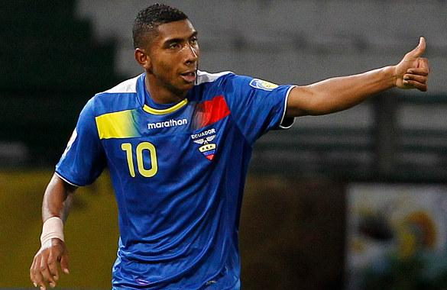
FACTOR BIOMECÁNICO

Slide 31
FACTOR BIOMECÁNICO
En el caso del deportista Juan José Govea los datos serían los siguientes:
Peso corporal = 149,9 libras o 666,85 Newtons
Peso en el tobillo = 30 libras o 133,5 Newtons
Altura = 1,75 metros
Centro de gravedad de la pierna = 0,31 metros
Peso de la pierna = 8,99 libras o 40,01 Newtons
Longitud de pierna = 0,51 metros
Ubicación del peso = 0,45 metros
Brazo del momento = 0,04 metros

Slide 32
NOMBRES | APELLIDOS | ALTURA | PESO (lb) | Q (N) | Q (PP)
Joseph | Guagua Solís | 1,655 | 129,8 | 1439,9 | 2,49
Luis Carlos | Vásquez Gallardo | 1,732 | 139,6 | 1524,2 | 2,45
José Luis | Rivera Mina | 1,726 | 141,2 | 1521,7 | 2,42
Elías José | Delgado Morales | 1,762 | 163,2 | 1593,1 | 2,19
Miguel Ángel | Guerrero Castillo | 1,72 | 139,4 | 1513,3 | 2,44
Erick | Chauca Lasso | 1,82 | 170,2 | 1658,6 | 2,19
Víctor Gabriel | Ponce Chávez | 1,72 | 161,6 | 1552,3 | 2,16
Felipe | Mejía Perlaza | 1,833 | 136,9 | 1608 | 2,64
Pimas Orley | Maza Caia | 1,72 | 142 | 1517,9 | 2,4
Jhon Jairo | Macías Vargas | 1,742 | 159,2 | 1567,9 | 2,21
Jorge Luis | Allen Tillaguango | 1,72 | 121,7 | 1482,2 | 2,74
Joseph | Torres Cobos | 1,69 | 150,2 | 1505,6 | 2,25
Ricky Rubén | Angulo Ortiz | 1,847 | 158,3 | 1660,7 | 2,36
Anderson | Zaa Angulo | 1,75 | 159,7 | 1576 | 2,22
Pedro William | Vergara Ricaurte | 1,652 | 149 | 1469,7 | 2,22
Youga Isad | Olmedo Betancourt | 1,77 | 154,5 | 1584,6 | 2,31
Jordy Manuel | Gaona Tenorio | 1,761 | 145,3 | 1560 | 2,41
Eddy Roberto | Blandón Benítez | 1,712 | 133,2 | 1495,4 | 2,52
342 Libras de fuerza
Q (N) = Cantidad de fuerza ejercida en cuádriceps
Q (PP) = Cantidad de fuerza relativa al propio peso

Slide 33
NOMBRES | APELLIDOS | Q (N) | Q AR | LCA
Joseph Bisman | Guagua Solis | 1439,9 | 1339,107 | 1138,24
Luis Carlos | Vásquez Gallardo | 1524,2 | 1417,506 | 1204,88
José Luis | Rivera Mina | 1521,7 | 1415,181 | 1202,90
Elías José | Delgado Morales | 1593,1 | 1481,583 | 1259,34
Miguel Ángel | Guerrero Castillo | 1513,3 | 1407,369 | 1196,26
Erick Alexander | Chauca Lasso | 1658,6 | 1542,498 | 1311,12
Víctor Gabriel | Ponce Chávez | 1552,3 | 1443,639 | 1227,09
Felipe | Mejía Perlaza | 1608 | 1495,44 | 1271,12
Pimas Orley | Maza Caia | 1517,9 | 1411,647 | 1199,89
Jhon Jairo | Macías Vargas | 1567,9 | 1458,147 | 1239,42
Jorge Luis | Allen Tillaguango | 1482,2 | 1378,446 | 1171,67
Joseph Fernando | Torres Cobos | 1505,6 | 1400,208 | 1190,17
Ricky Rubén | Angulo Ortiz | 1660,7 | 1544,451 | 1312,78
Anderson Andrés | Zaa Angulo | 1576 | 1465,68 | 1245,82
Pedro William | Vergara Ricaurte | 1469,7 | 1366,821 | 1161,79
Youga Isad | Olmedo Betancourth | 1584,6 | 1473,678 | 1252,62
Jordy Manuel | Gaona Tenorio | 1560 | 1450,8 | 1233,18
Eddy Roberto | Blandón Benitez | 1495,4 | 1390,722 | 1182,11
271 Libras de fuerza
Q (N) = Cantidad de fuerza ejercida en cuádriceps
Q (AR) = Cantidad de fuerza hacia la articulación
LCA = Ligamento Cruzado Anterior

Slide 34
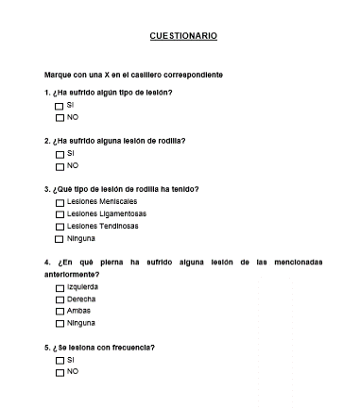
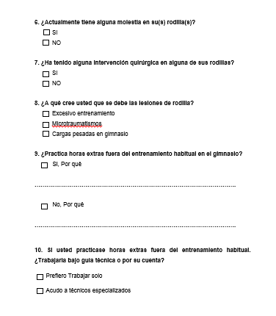
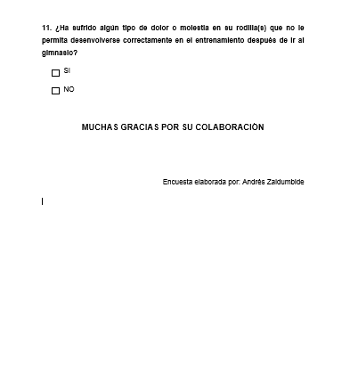
ANÁLISIS DE LA ENCUESTA

Slide 35
1. ¿Ha sufrido algún tipo de lesión?
RESPUESTA | JUGADORES | PORCENTAJE
SI | 13 | 72,2 %
NO | 5 | 27,8 %
TOTAL | 18 | 100 %

Slide 36
2. ¿Ha sufrido alguna lesión de rodilla?
RESPUESTA | JUGADORES | PORCENTAJE
SI | 4 | 22,2 %
NO | 14 | 77,8 %
TOTAL | 18 | 100 %

Slide 37
3. ¿Qué tipo de lesión de rodilla ha tenido?
RESPUESTA | JUGADORES | PORCENTAJE
Lesiones Meniscales | 3 | 16,7 %
Lesiones Ligamentosas | 0 | 0 %
Lesiones Tendinosas | 1 | 5,6 %
Ninguna | 14 | 77,8 %
TOTAL | 18 | 100 %

Slide 38
4. ¿En qué pierna ha sufrido alguna lesión de las mencionadas anteriormente?
RESPUESTA | JUGADORES | PORCENTAJE
Izquierda | 1 | 5,6 %
Derecha | 5 | 27,8 %
Ambas | 3 | 16,7 %
Ninguna | 9 | 50 %
TOTAL | 18 | 100 %

Slide 39
5. ¿Se lesiona con frecuencia?
RESPUESTA | JUGADORES | PORCENTAJE
SI | 3 | 16,7 %
NO | 15 | 83,3 %
TOTAL | 18 | 100 %

Slide 40
6. ¿Actualmente tiene alguna molestia en su(s) rodilla(s)?
RESPUESTA | JUGADORES | PORCENTAJE
SI | 3 | 16,7 %
NO | 15 | 83,3 %
TOTAL | 18 | 100 %

Slide 41
7. ¿Ha tenido alguna intervención quirúrgica en alguna de sus rodillas?
RESPUESTA | JUGADORES | PORCENTAJE
SI | 0 | 0 %
NO | 18 | 100 %
TOTAL | 18 | 100 %

Slide 42
8. ¿A qué cree usted que se debe las lesiones de rodilla?
RESPUESTA | JUGADORES | PORCENTAJE
Excesivo entrenamiento | 1 | 5,6 %
Micro-traumatismos | 13 | 72,2 %
Cargas pesadas en gimnasio | 4 | 22,2 %
TOTAL | 18 | 100 %

Slide 43
9. ¿Practica horas extra fuera del entrenamiento habitual en el gimnasio?
RESPUESTA | JUGADORES | PORCENTAJE
SI | 9 | 50 %
NO | 9 | 50 %
TOTAL | 18 | 100 %
Contestaron que si - total 9 personas
Mejora su estado físico | 6
Gusto por alzar pesas | 1
No respondieron | 2
Contestaron que no - total 9 personas
Es malo trabajar sin entrenador que lo supervise | 1
Demasiada carga para poder jugar | 2
No existen posibilidades económicas, físicas ni tiempo | 5
Se siente satisfecho con el entrenamiento | 1

Slide 44
10. Si usted practicase horas extras fuera del entrenamiento habitual. ¿Trabajaría bajo guía técnica o por su cuenta?
RESPUESTA | JUGADORES | PORCENTAJE
Prefiero trabajar solo | 10 | 55,5 %
Acudo a guía técnica | 5 | 27,8 %
No responde | 3 | 16,7%
TOTAL | 15 | 83,3 %

Slide 45
11. ¿Ha sufrido algún tipo de dolor o molestia en su rodilla(s) que no le permita desenvolverse correctamente en el entrenamiento después de ir al gimnasio?
RESPUESTA | JUGADORES | PORCENTAJE
SI | 5 | 27,8 %
NO | 13 | 72,2 %
TOTAL | 18 | 100 %

Slide 46
UNIFICACIÓN DE RESULTADOS
“No se puede valorar un dato sin tomar como co-adyudantes del supuesto, los factores que lo rodean” (Zurita, 2013)
FT x (FLCA + FF)
FT = Factor Ejecución Técnica
FLCA = Factor Ligamento Cruzado anterior
FF = Factor Fatiga
EJECUCIÓN TÉCNICA | BAREMOS DE CALIFICACIÓN
1 | 1
2 | 0,8
3 | 0,6
4 | 0,4
5 | 0,2
Fórmula diseñada por: Dr. Londoño Fernando
Roberto Zurita
Andrés Zaldumbide

Slide 47
RIESGO DE LESIÓN
NOMBRE | ALTURA | PESO | FLCA | FF | FT | RIESGO LESIÓN
Allen Jorge | 172 | 121,7 | 0,68 | 0,3 | 0,4 | 0,39
Angulo Ricky | 184,7 | 158,3 | 0,76 | 0,3 | 0,4 | 0,42
Blandón Eddy | 171,2 | 133,2 | 0,69 | 0,3 | 0,4 | 0,39
Chauca Erick | 182 | 170,2 | 0,76 | 0,3 | 0,4 | 0,42
Delgado Elías | 176,2 | 163,2 | 0,73 | 0,3 | 0,2 | 0,21
Gaona Jordy | 176,1 | 145,3 | 0,71 | 0,3 | 0,2 | 0,20
Guagua Joseph | 165,5 | 129,8 | 0,66 | 0,3 | 0,4 | 0,38
Guerrero Miguel | 172 | 139,4 | 0,69 | 0,3 | 0,6 | 0,60
Macías Jhon | 174,2 | 159,2 | 0,72 | 0,3 | 0,4 | 0,41
Maza Pimas | 172 | 142 | 0,70 | 0,3 | 0,2 | 0,20
Mejía Felipe | 183,3 | 136,9 | 0,74 | 0,3 | 0,2 | 0,21
Olmedo Youga | 177 | 154,5 | 0,73 | 0,3 | 0,2 | 0,21
Ponce Victor | 172 | 161,6 | 0,71 | 0,3 | 0,6 | 0,61
Rivera José | 172,6 | 141,2 | 0,70 | 0,3 | 0,2 | 0,20
Torres Joseph | 169 | 150,2 | 0,69 | 0,3 | 0,4 | 0,40
Vásquez Luis | 173,2 | 139,6 | 0,70 | 0,3 | 0,2 | 0,20
Vergara Pedro | 165,2 | 149 | 0,67 | 0,3 | 0,4 | 0,39
Zaa Anderson | 175 | 159,7 | 0,72 | 0,3 | 0,2 | 0,20
PROMEDIOS | 174,1 | 147,5 | 0,7 | 0,3 | 0,3 | 0,3

Slide 48
SEGREGACIÓN DE PREGUNTAS
PREGUNTA | USABILIDAD
¿Ha sufrido algún tipo de lesión? | NO
¿Ha sufrido alguna lesión de rodilla? | SI
¿Qué tipo de lesión de rodilla ha tenido? | NO
¿En qué pierna ha sufrido alguna lesión de las mencionadas anteriormente? | NO
¿Se lesiona con frecuencia? | SI
¿Actualmente tiene alguna molestia en su(s) rodilla(s)? | SI
¿Ha tenido alguna intervención quirúrgica en alguna de sus rodillas? | NO
¿A qué cree usted que se debe las lesiones de rodilla | NO
¿Practica horas extras fuera del entrenamiento habitual en el gimnasio? | SI
Si usted practicase horas extras fuera del entrenamiento habitual. ¿Trabajaría bajo guía técnica o por su cuenta? | SI
¿Ha sufrido algún tipo de dolor o molestia en su rodilla(s) que no le permita desenvolverse correctamente en el entrenamiento después de ir al gimnasio? | SI

Slide 49
“HÁBITOS Y CONDICIONES DE ENTRENAMIENTO”
NOMBRE | LESION RODILLA | FRECUENCIA LESIÓN | MOLESTIA ACTUAL | PRACTICA + HORA | BAJO GUIA | MOLESTIAS DESPUÉS GYM | RESULTADO ENCUESTA
Allen Jorge | 0 | 0 | 0 | 0 | 0 | 0 | 0
Angulo Ricky | 0 | 0 | 0 | 0 | 0 | 1 | 1
Blandón Eddy | 0 | 0 | 0 | 1 | 1 | 0 | 2
Chauca Erick | 0 | 1 | 0 | 1 | 1 | 1 | 4
Delgado Elías | 0 | 0 | 0 | 0 | 0 | 0 | 0
Gaona Jordy | 1 | 0 | 0 | 0 | 0 | 0 | 1
Guagua Joseph | 0 | 0 | 0 | 1 | 1 | 0 | 2
Guerrero Miguel | 0 | 0 | 0 | 0 | 1 | 0 | 1
Macías Jhon | 0 | 0 | 0 | 1 | 1 | 1 | 3
Maza Pimas | 0 | 0 | 0 | 0 | 0 | 0 | 0
Mejía Felipe | 0 | 1 | 1 | 0 | 0 | 0 | 2
Olmedo Youga | 0 | 0 | 0 | 1 | 0 | 0 | 1
Ponce Victor | 0 | 0 | 0 | 1 | 1 | 1 | 3
Rivera José | 0 | 0 | 0 | 0 | 0 | 0 | 0
Torres Joseph | 0 | 0 | 0 | 1 | 0 | 1 | 2
Vásquez Luis | 1 | 0 | 0 | 0 | 1 | 0 | 2
Vergara Pedro | 1 | 0 | 0 | 0 | 1 | 0 | 2
Zaa Anderson | 0 | 1 | 1 | 0 | 1 | 0 | 3

Slide 50
ANÁLISIS DE CORRELACIÓN
NOMBRE | HÁBITOS ENTRENAMIENTO | FACTOR DE RIESGO
Allen Jorge | 0 | 0,39
Angulo Ricky | 1 | 0,42
Blandón Eddy | 2 | 0,39
Chauca Erick | 4 | 0,42
Delgado Elías | 0 | 0,21
Gaona Jordy | 1 | 0,20
Guagua Joseph | 2 | 0,38
Guerrero Miguel | 1 | 0,60
Macías Jhon | 3 | 0,41
Maza Pimas | 0 | 0,20
Mejía Felipe | 2 | 0,21
Olmedo Youga | 1 | 0,21
Ponce Victor | 3 | 0,61
Rivera José | 0 | 0,20
Torres Joseph | 2 | 0,40
Vásquez Luis | 2 | 0,20
Vergara Pedro | 2 | 0,39
Zaa Anderson | 3 | 0,20
El coeficiente de correlación es de 0,36; mientras que el coeficiente de determinación es del 13%.

Slide 51
EJERCICIO | RELACIÓN CON LESIONES
Aductor de cadera | NULA
Flexión de rodilla | NULA
Extensión de rodillas | RELACIÓN DÉBIL
Extensión de tobillos | NULA
Abductor de cadera | NULA
Extensión de rodillas | NULA

Slide 52
CONCLUSIONES
Los ejercicios de fuerza ejecutados en el gimnasio se pueden relacionar con las lesiones de rodilla bajo ciertas circunstancias; siendo problemas comunes el exceso de carga en ciertas máquinas de trabajo, así como el no óptimo diseño de los implementos de gimnasio.
En el club deportivo El Nacional categoría Sub 17 no encontramos un principio de individualización de cargas, lo cual somete más a unos que otros a un proceso de fatiga ligamentosa y articular que pueda afectar su adecuado futuro desenvolvimiento.
El ejercicio de extensión de piernas nos arroja una relación débil hacia las lesiones, lo que nos indica que pudiese existir una lesión de rodilla pero deberían de darse la sumatoria de algunos factores para su efecto.

Slide 53
RECOMENDACIONES
Realizar un estudio más a fondo y recopilar información sobre los beneficios del entrenamiento con pesas libres y sobre todo el trabajo con el propio peso.
Reemplazar las máquinas de resistencia no funcional y buscar máquinas más adecuadas que generen un entrenamiento de fuerza de manera funcional, con aplicabilidad hacia el deporte.
Reestructurar la planificación de entrenamiento y buscar el desarrollo integro de los músculos del deportista, bajo situaciones más similares a gestos técnicos del deporte en cuestión y jugabilidad.

